Slide 1
Soziale Ressourcen im Stadtteil nutzen
Ein Beispiel aus der Arbeit des Sozialen Dienstes der Stadt Karlsruhe

Slide 2
Struktur Sozialer Dienst
7 ASD-Bezirksgruppen: stadtteilorientiert und regionalisiert
Schulsozialarbeit in 3 Regionalgruppen
andere Jugendamtsabteilungen (WJH, PKD, JGH) ebenfalls regionalisiert

Slide 3
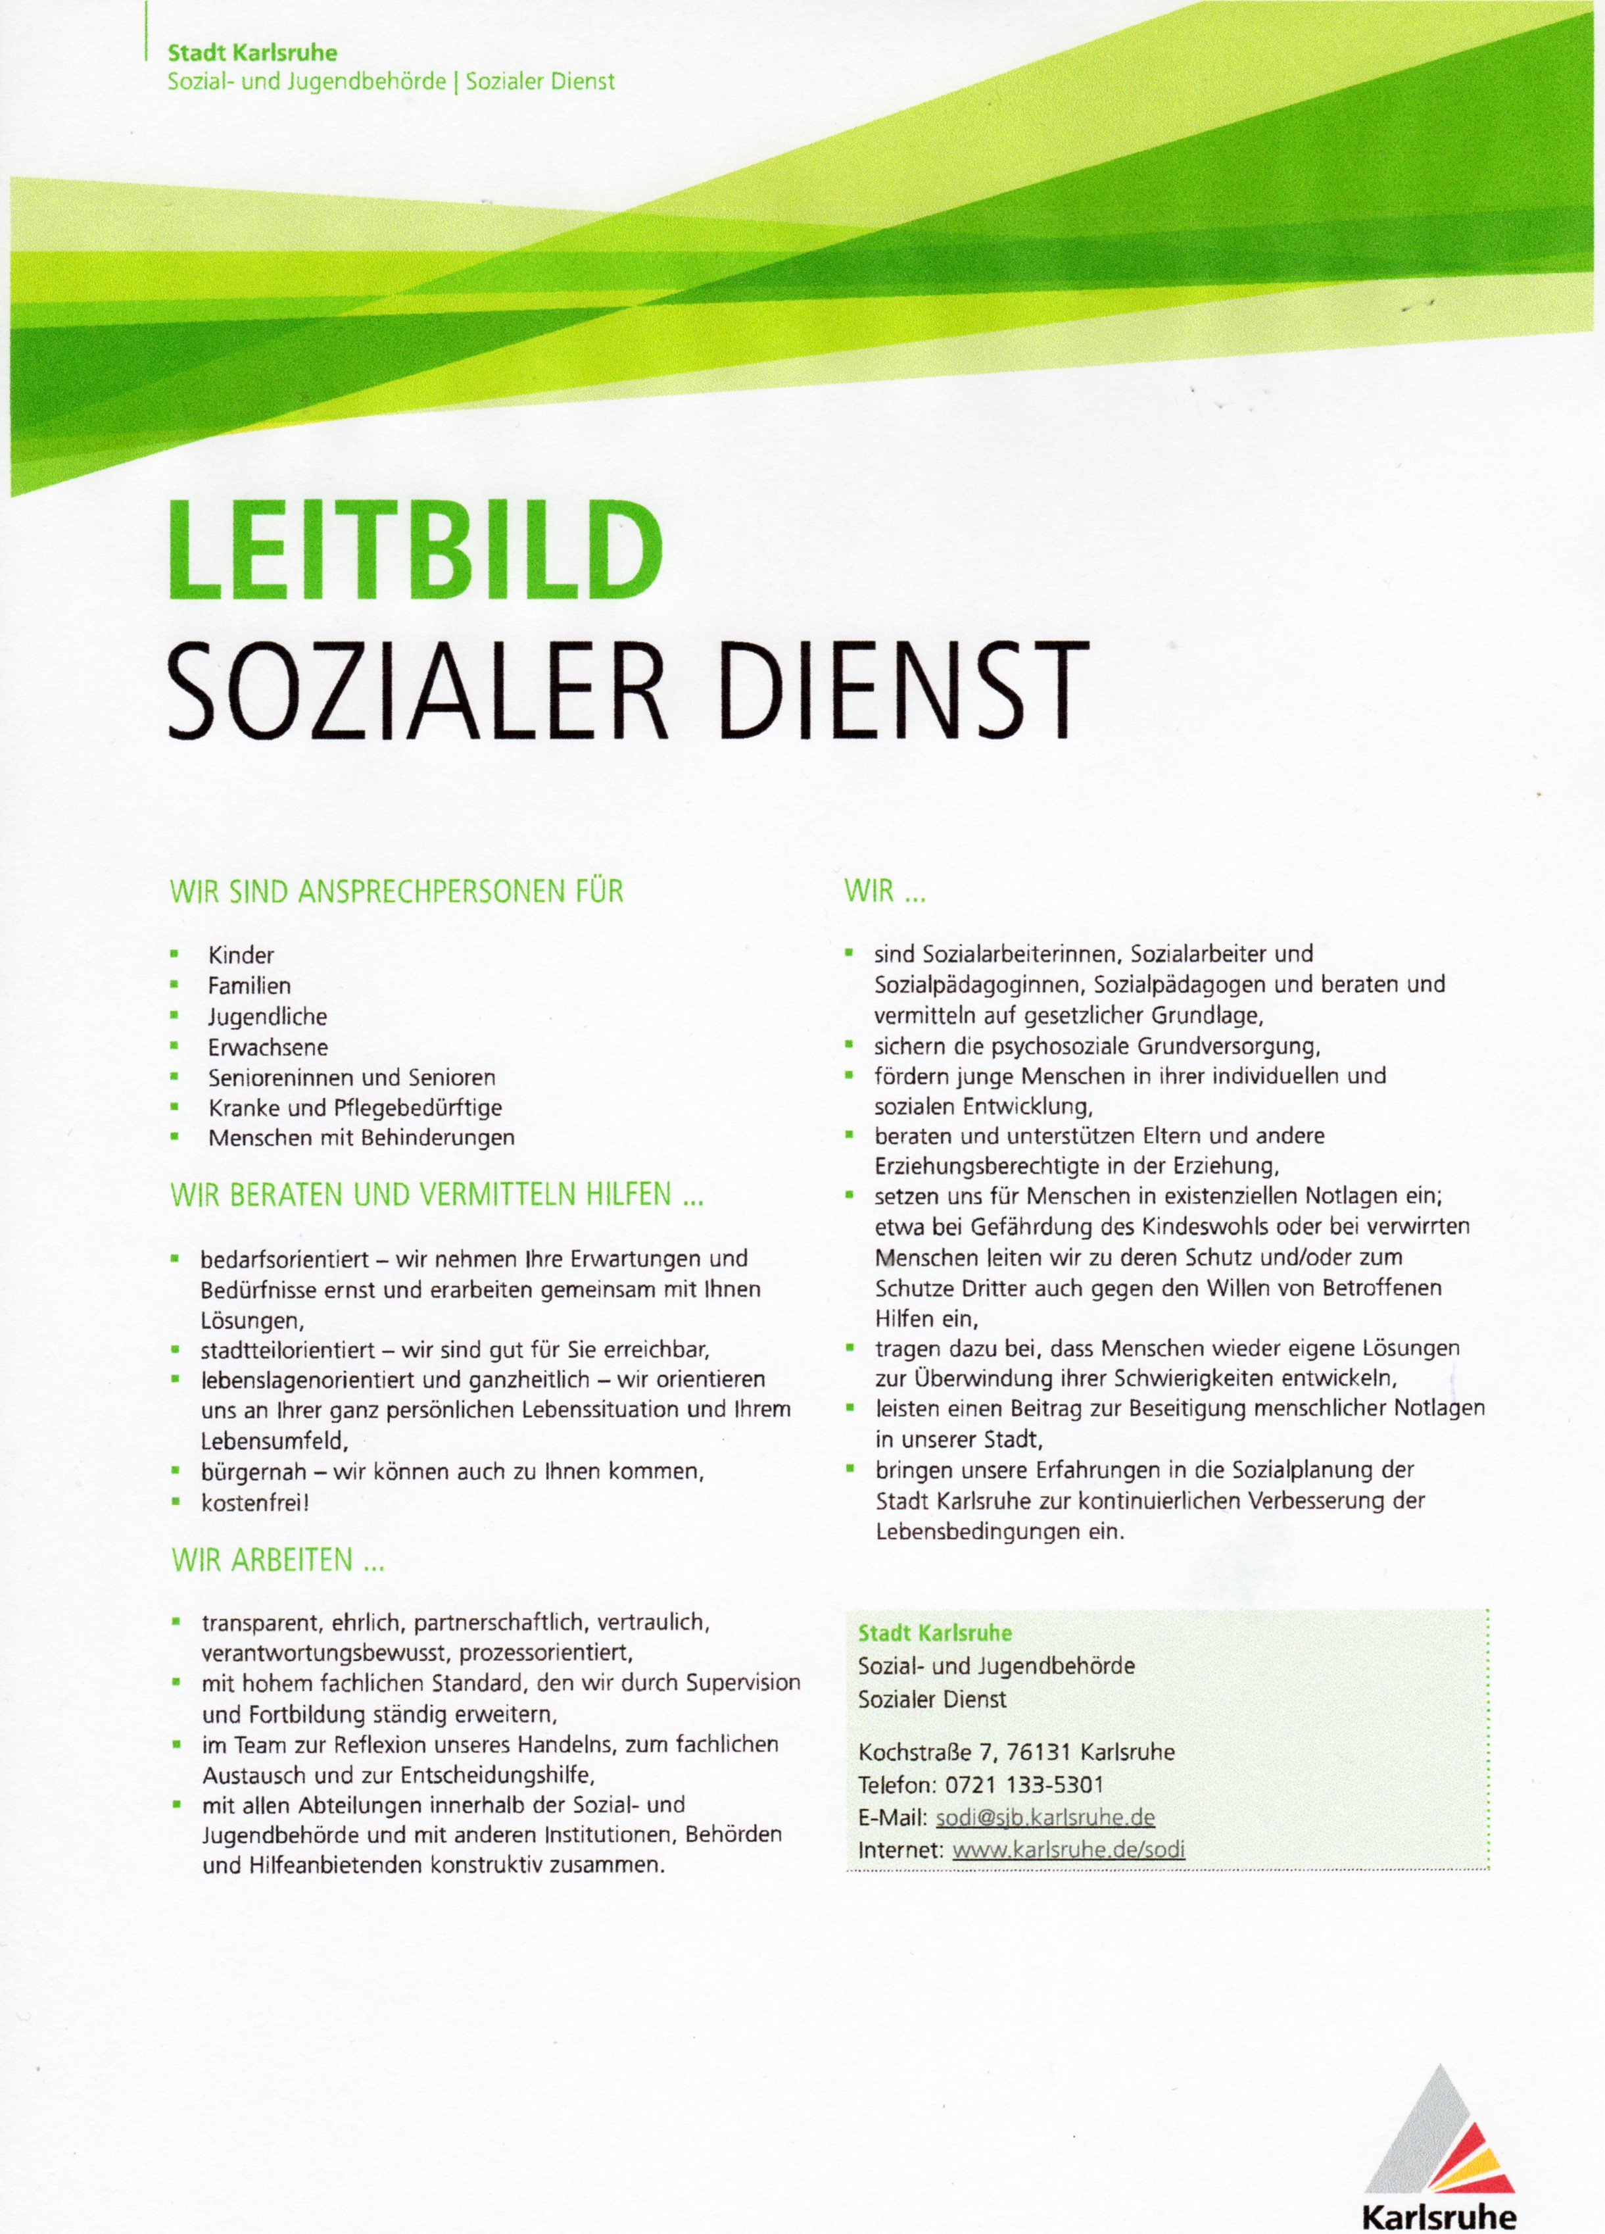
Ansprechpartner für
Kinder
Familien
Jugendliche
Erwachsene
Senioren/Seniorinnen
Einrichtungen/
Institutionen

Slide 4
(Rechtliche) Grundlagen
SGB VIII (§1,3 oder §27,2)
8. Kinder- und Jugendbericht: lebensweltorientierte Hilfen

Slide 5
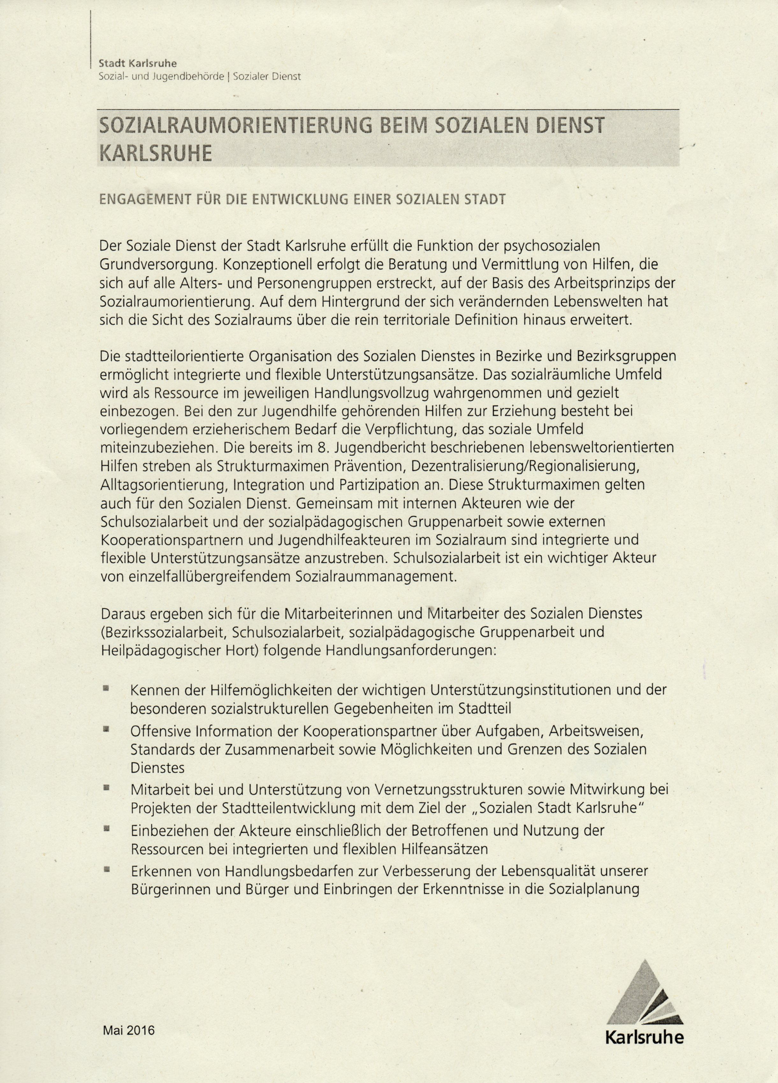
Sozialraumorientierung
Kennen der sozialstrukturellen Gegebenheiten im Bezirk
Proaktive Information
Unterstützung der Vernetzungsstrukturen
Nutzen der Ressourcen im Einzelfall
Erkennen von Handlungs-bedarfen für die Sozialplanung

Slide 6
Projekt Umbau statt Ausbau
viele TG-Fälle mit steigender Tendenz an der Grundschule
Weiterentwicklung und Flexibilisierung von Hilfsangeboten
Konzeptentwicklung gemeinsam mit Betroffenen und Beteiligten im Sozialraum
gezielter Personaleinsatz und Schulsozialarbeit
koordinierte Zusammenarbeit im Stadtteil
zielgerichteter Einsatz von Finanzmitteln

Slide 7
Bausteine
Eine Gesamtsteuerung des Projekts
durch kollegiale Leitung des Sozialen Dienstes, bei der die Ziele von allen Beteiligten mitgetragen werden.
Beispiele aus der Praxis
n Qualifizierte, koordinierte Hausaufgabenbetreuung und Förderung, die durch Freizeitangebote ergänzt wird.
n Gewinnung und Begleitung qualifizierter Tagespflegefamilien durch den Pflegekinderdienst.
n Plätze im Schülerhort, bei denen die Rahmenbedingungen eine Betreuung und Förderung von Kindern mit größeren Schwierigkeiten ermöglichen. Dazu ausreichend qualifiziertes Personal und die Beratung vor Ort durch die Psychologische Beratungsstelle.
n Spezielle Angebote im Rahmen der sozialpädagogischen Gruppenarbeit des Sozialen Dienstes.
n Einsatz von Betreuungshelfern des Vereins für Jugendhilfe, die die institutionelle Betreuung durch Einzelförderung ergänzen.
n Flexibilisierte Angebote der Tagesgruppen.
n Unterstützung der Betreuungskonzepte durch die Eltern.
Beratungs- und Vernetzungsarbeit
der Schulsozialarbeit, die die Förderung und Integration von Kindern unterstützt und deren Aussonderung entgegenwirkt.
Aufbau maßgeschneiderter Hilfen
im Einzelfall (Casemanagement) durch den Sozialen Dienst, die flexible Alternativen zu Tagesgruppen ermöglichen.
Betreuungs- und
Förderangebote
für Kinder am Nachmittag, die sich bedarfsgerecht ergänzen und die Zielgruppe erreichen.

Slide 8
Vielen Dank für Ihre Aufmerksamkeit!
Stephan Weismann stellv. Leitung Sozialer Dienst
Kochstraße 7
76133 Karlsruhe
0721/133-5325 stephan.weismann@sjb.karlsruhe.de

